Slide 1
Problemas canasta

Slide 2
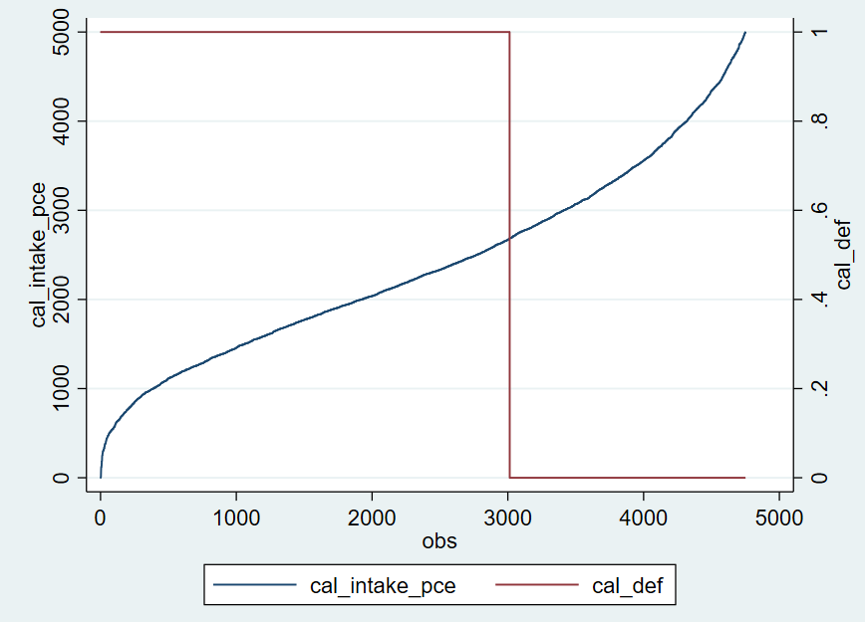
Deficit de calorias demasiado “arriba” en la distribucion de calorias
54% de los hogares no consume las calorias minimas
Miembros por hogar 3.4
Hombre. equivalentes por hogar 2.7

Slide 3
Potenciales problemas
Umbral de calorias minimas elevado?
Calorias por alimento demasiado bajas?
Problemas de reporte de datos?
O los datos son asi sin mas…

Slide 4
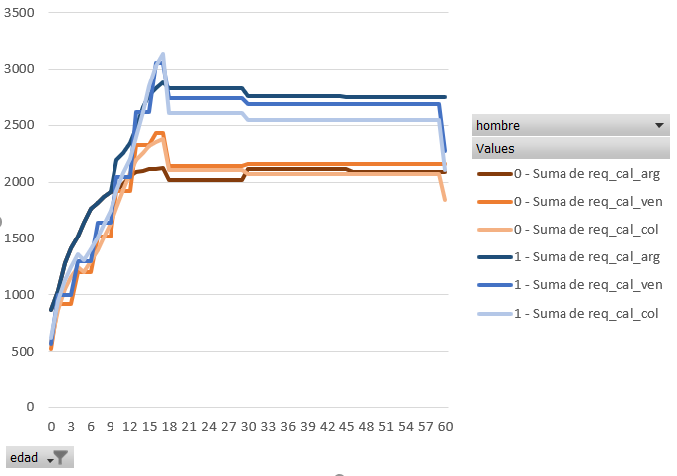
Umbral de calorias minimas elevado?
Venezuela esta por arriba de Colombia (135 cal) pero por debajo de Argentina (70 cal)

Slide 5
Potenciales problemas
Umbral de calorias minimas elevado?
Calorias por alimento demasiado bajas?
Problemas de reporte de datos?
O los datos son asi sin mas…

Slide 6
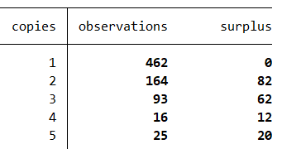
Calorias por alimento demasiado bajas?
 | Colombia | Venezuela
Harina maiz | 386 | 355
Arroz | 161 | 106
Pasta | 143 | 113
Pollo | 183 | 156
Platano | 136 | 133
Gaseosa | 44 | 48
Ademas: muchos sesgos metodologicos para el otro lado
0 stocks
Sin perdidas alimenticias
Excepciones: comida fuera de casa, otros consumos no convertidos a calorias

Slide 7
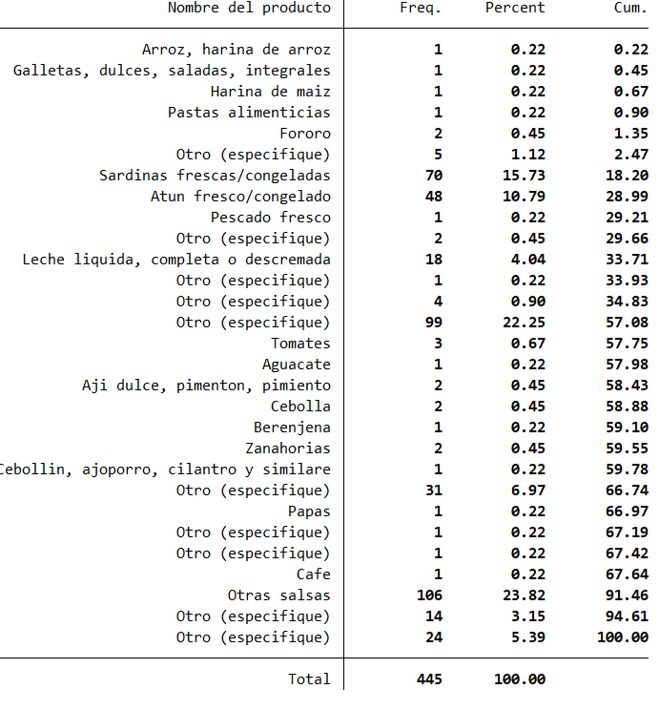

Productos no transformados a calorias?
Productos no transformados a gramos
Productos no transformados a calorias
Total observaciones 103.676

Slide 8
Potenciales problemas
Umbral de calorias minimas elevado?
Calorias por alimento demasiado bajas?
Problemas de reporte de datos?
O los datos son asi sin mas…

Slide 9
Problemas de reporte de datos
Poca declaracion de consumos (ej. Encuesta incompleta)
8% de la muestra
10% de los tipos de producto
9 productos

Slide 10
Comparacion de canastas
Bien (gramos) | p56 | p20 | p40 | colombia | Oficial 12
Harina de maiz | 157 | 89 | 132 | 131 | 85
Arroz, harina de arroz | 105 | 104 | 104 | 98 | 64
Pastas alimenticias | 73 | 58 | 60 | 60 | 44
Huevos (unidades) | 68 | 11 | 65 | 66 | 26
Cambur | 51 | 42 | 40 | 41 | 41
Yuca | 46 | 28 | 29 | 44 | 29
Azucar | 45 | 23 | 39 | 43 | 45
Carne de res | 40 | 18 | 35 | 40 | 51
Queso blanco | 35 | 20 | 28 | 30 | 21
Platanos | 33 | 10 | 21 | 37 | 57
Aceite | 33 | 15 | 25 | 34 | 25
Carne de pollo | 31 | 11 | 21 | 28 | 86
Pescado fresco | 30 | 38 | 25 | 49 | 36
Calorias | 2692 | 1500 | 2130 | 2566 | 2385??

Slide 11
Dos propuestas
Utilizar canasta oficial, ajustada para los precios que relevamos
Tomar otro agregado (ipcf) para ordenar los hogares
asumiendo que es mejor la recepción de data del modulo de ingresos que el de consumo
perdiendo observaciones para evitar agregar ingresos en distintas monedas/distintas fechas

Slide 12
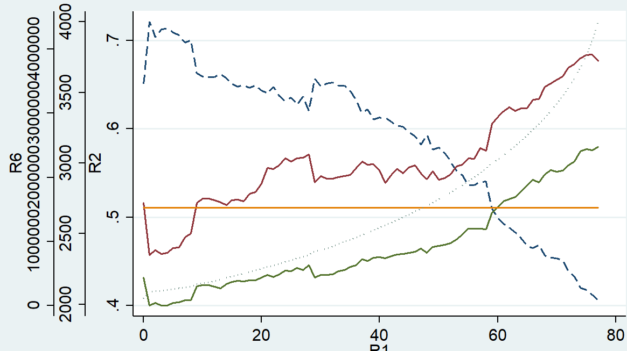
Quintiles móviles ordenados por ipcf
Share hogares con déficit calorico
Punteado: ipcf
Media consumo cal. per capita
Requerimiento calórico VEN
Mediana consumo cal. per cápita

Slide 13
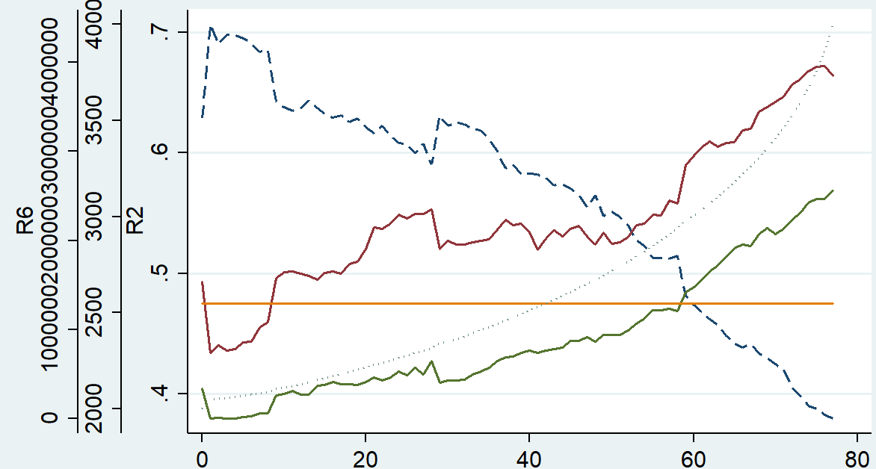
Quintiles móviles ordenados por ipcf
Punteado: ipcf
Share hogares con déficit calorico
Media consumo cal. per capita
Requerimiento calórico COL
Mediana consumo cal. per cápita

